Slide 1
Забруднення навколишнього середовища

Slide 2
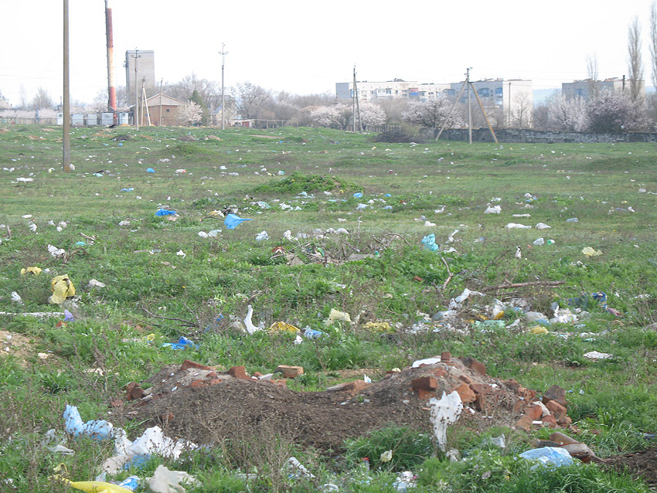
Ця тема є надзвичайно актуальною в наш час , адже екологія України перебуває у критичному стані!

Slide 3
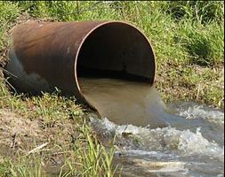
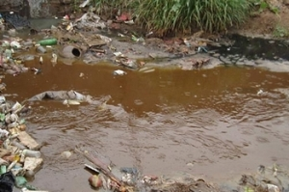
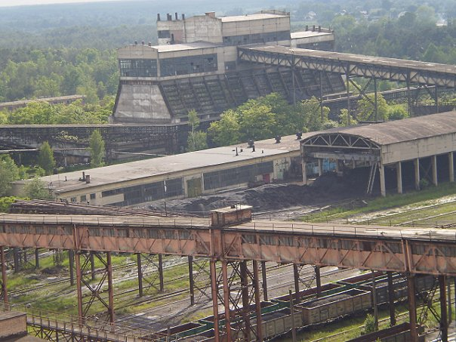
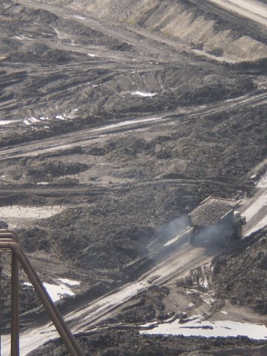
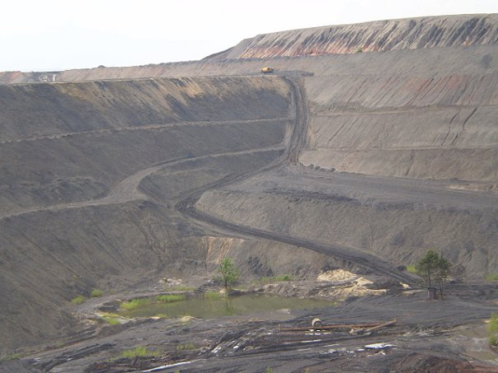
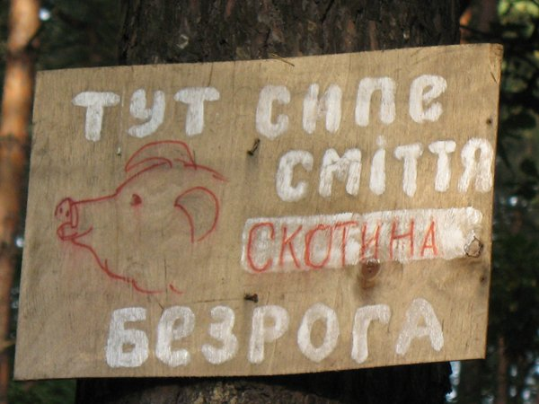
Забруднені території

Slide 4
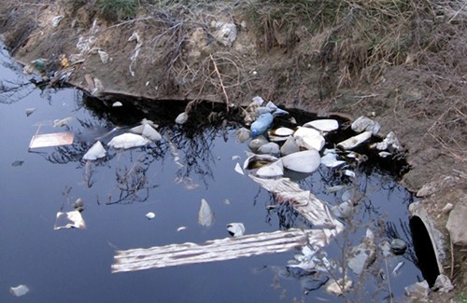
Забруднення води

Slide 5
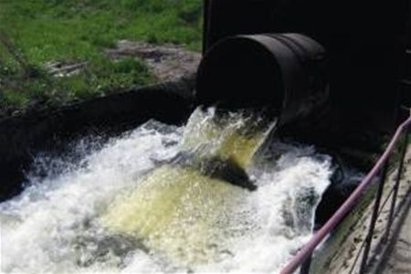
Основні чинники забруднення води
Стічні води
Господарсько - побутові стоки
Радіоактивні речовини
Відсутність витриманих водоупорів

Slide 6
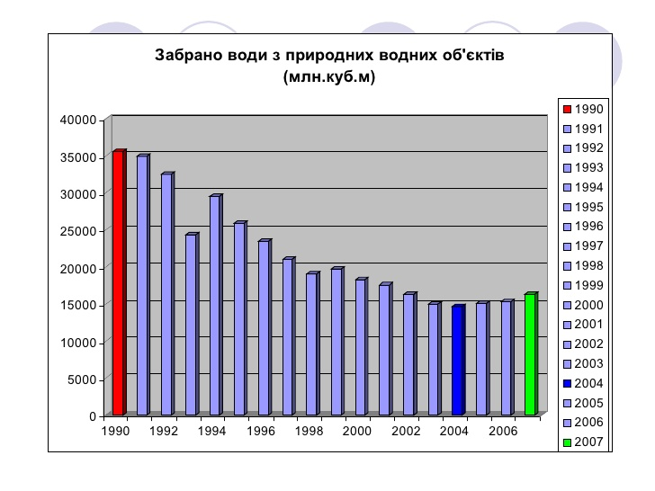

Slide 7
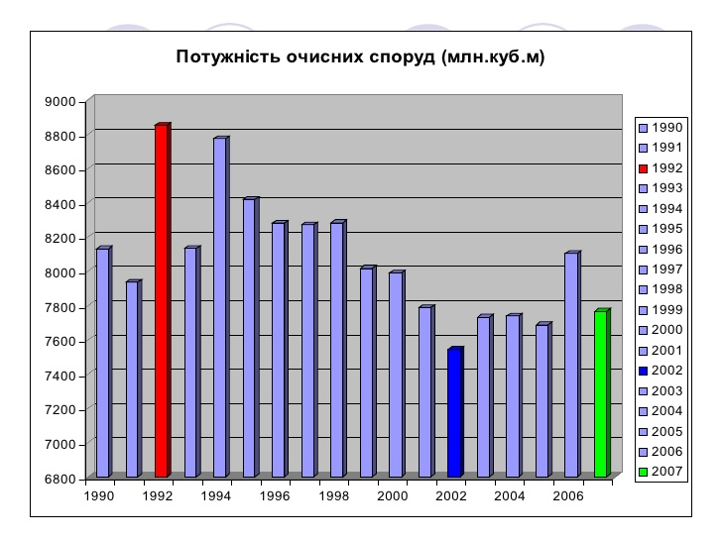

Slide 8
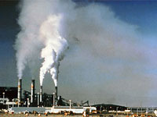
Забруднення атмосфери

Slide 9
Джерела забруднення атмосфери
Природне (Пилові бурі , вулканізм , лісові пожежі , вивітрювання , розкладання живих організмів)
Штучне (Промислові підприємства , транспорт , теплоенергетика , сільське господарство)
Атмосферне повітря забруднюється різними газами , дрібними часточками та рідкими речовинами , які негативно впливають, погіршують умови існування людей.

Slide 10
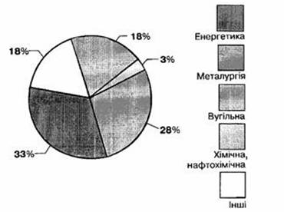
Антропогенне забруднення повітря
Штучне забруднення атмосфери відбувається внаслідок зміни її складу та властивостей і впливом діяльності людини

Slide 11
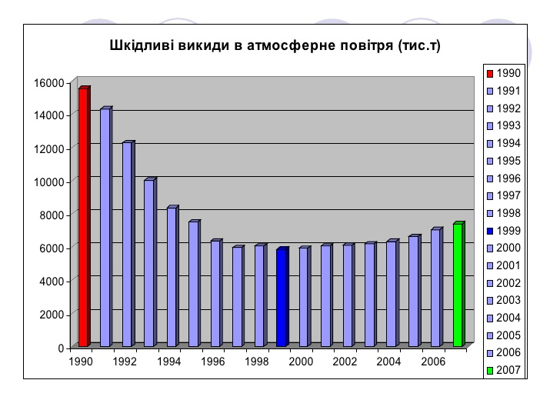

Slide 12
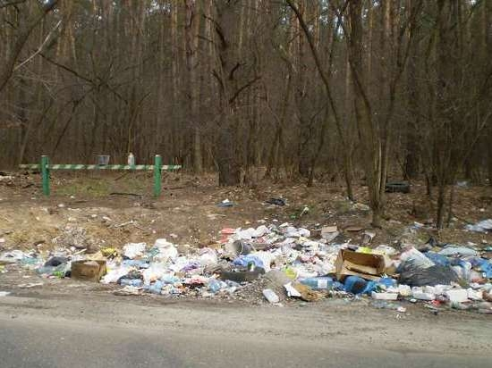
Забруднення лісу

Slide 13
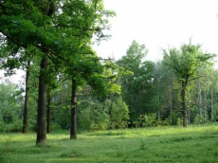
Ліс - краса, чудовий відпочинок, і здоров`я людини !
Ліс – найважливіша складова біосфери , її легені і енергетична основа!гектар лісу виділяє 3-4 тонни кисню і поглинаю4-5тонн вуглекислого газу,здатний фільтрувати 50-70 тонн пилу

Slide 14
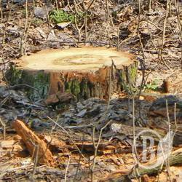
Вирубування лісу!
Ліс гостинно зустрічає всіх , хто шукає в ньому відпочинку , проте , йому самому потрібна бескорислива допомога від неконтрольованого вирубування!

Slide 15
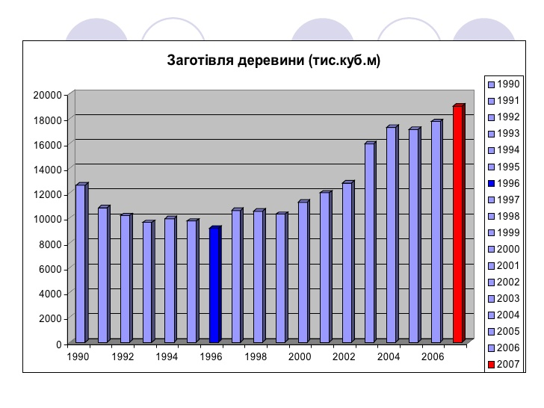

Slide 16
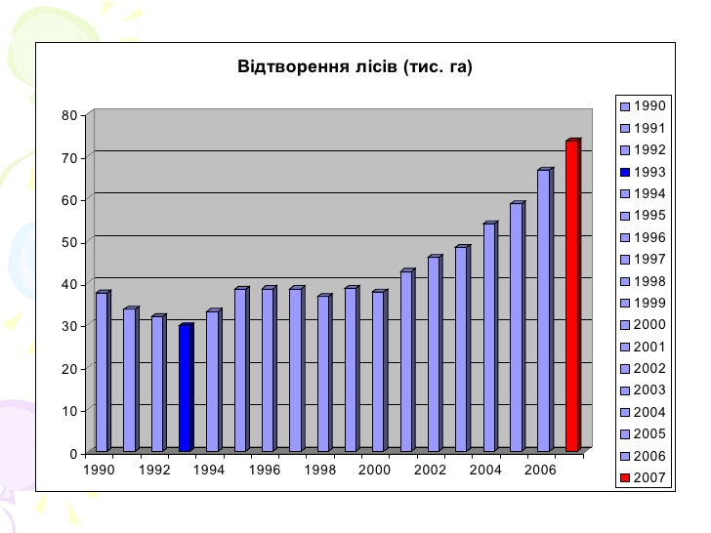

Slide 17
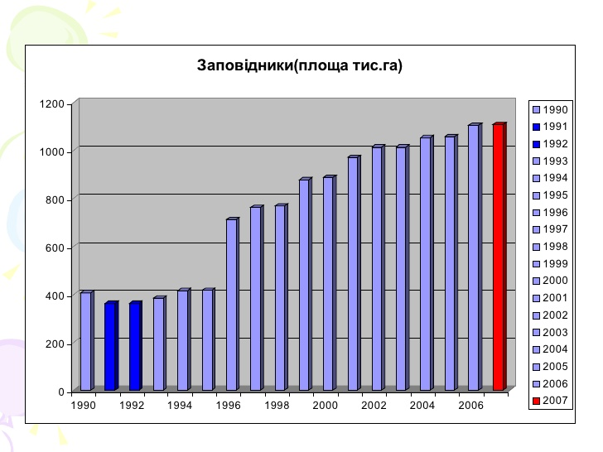

Slide 18
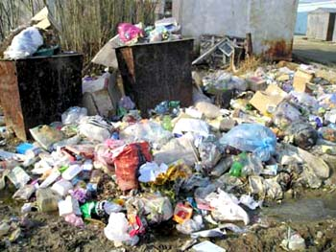
Сміття

Slide 19
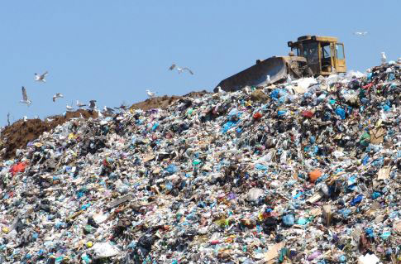
Фактори забруднення міської тереторії
Неефективні технології переробки ,
Недоліки в розробці нових ,
Відсутність чіткої системи утилізації та використання .

Slide 21
Найбільш актуальні екологічні проблеми , що можуть впливати на здоров`я дітей.
Забруднення повітря.
Забруднення води.
Проблеми відходів.
Якість питної води.
Забруднення грунту.
Якість продуктів харчування.
Зменшення озеленення.
Забруднення важкими металами.
Неконтрольоване вирубування лісу.

Slide 22
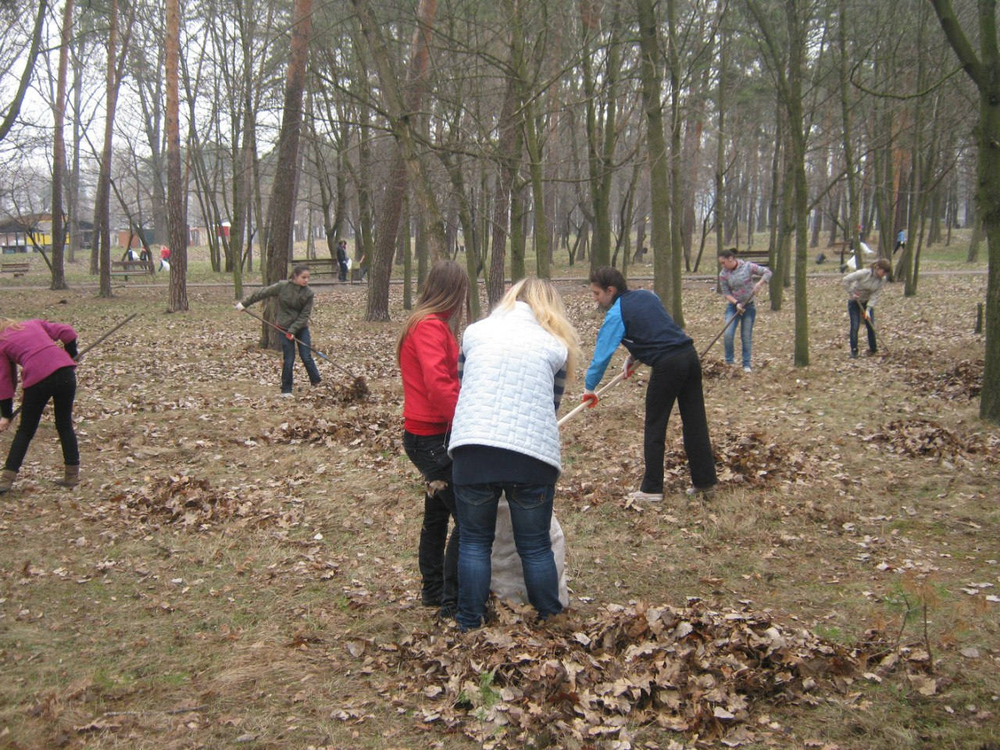
Зробимо довкілля чистішим!

Slide 23
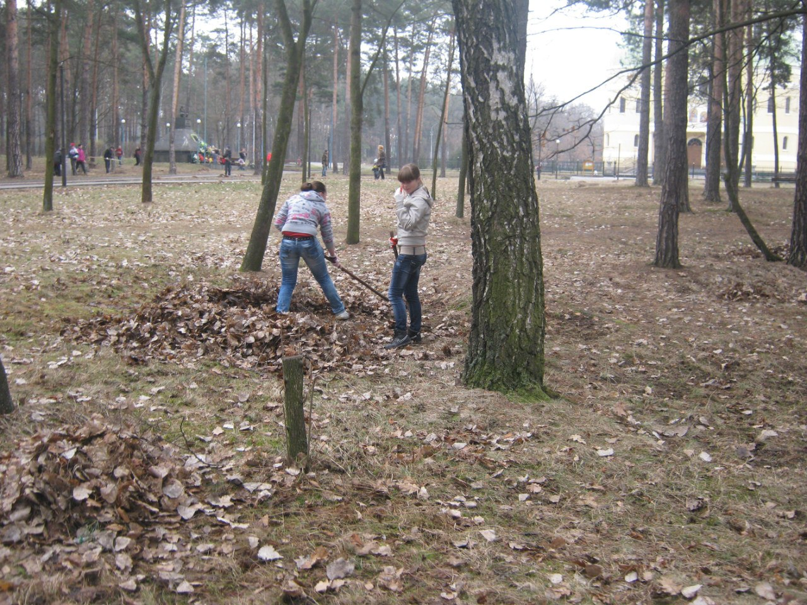

Slide 24
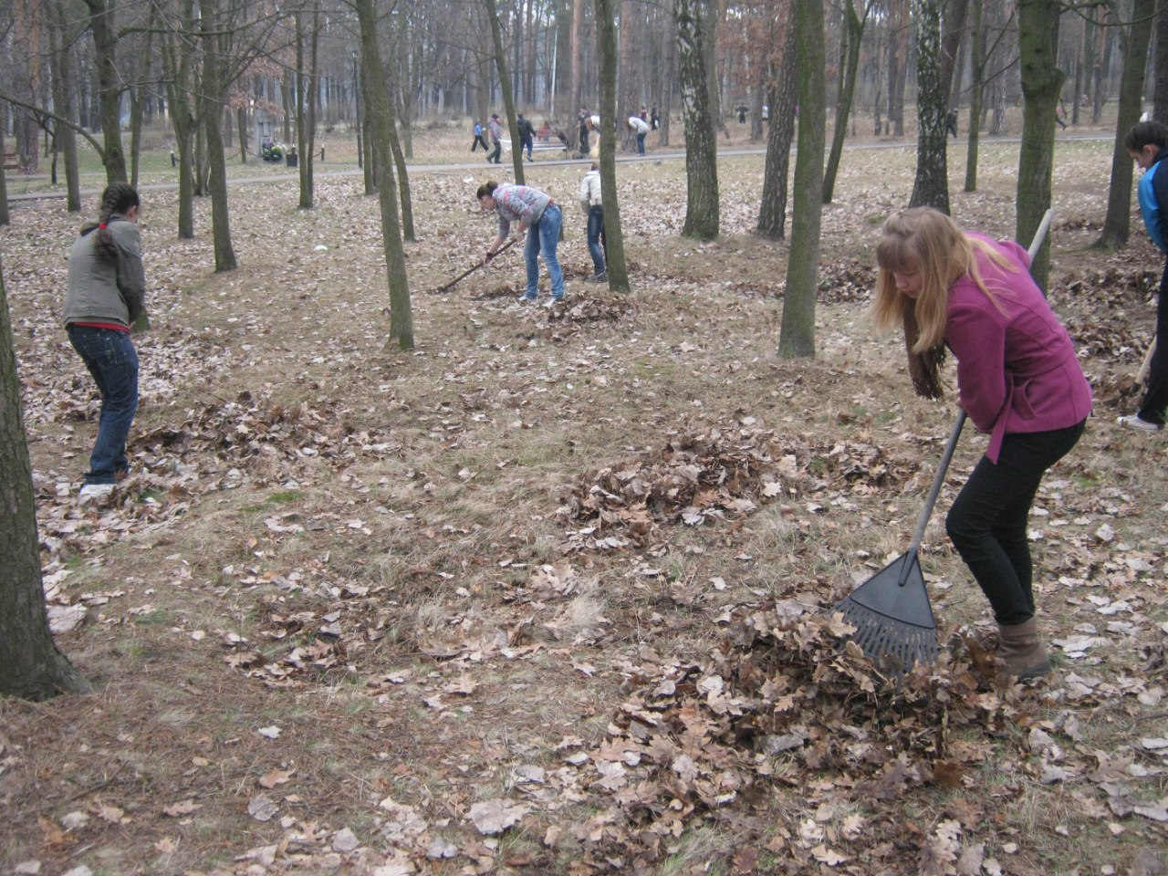

Slide 25
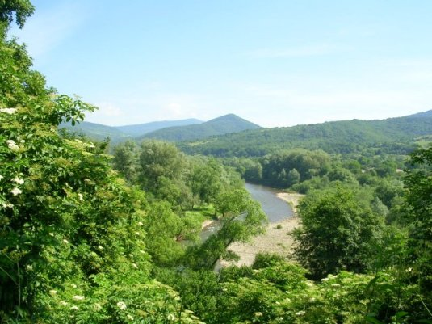
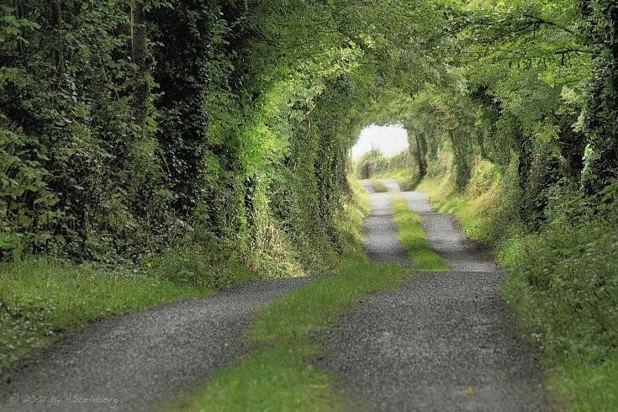
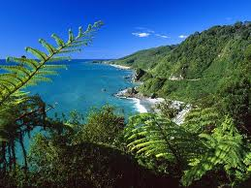
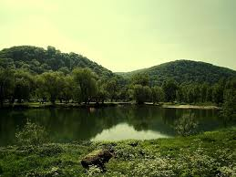
Приємно – коли чисто!

Slide 26
Підготувала
учениця 11 класу
ЧЗШ№7 1-3 ступенів
Висоцька Оля Михайлівна

